Slide 1
Tekenen IBS: ‘ De winkel en zijn producten’

Slide 2
Dieptewerking met kleur

Slide 3
Kleuren hebben van zichzelf al bepaalde diepte-eigenschappen. Geel is bijvoorbeeld
opdringeriger dan blauw, dus als je die samen gebruikt komt het gele naar voren en lijkt het blauw verder weg.

Slide 4
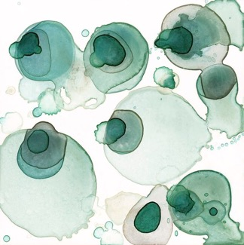
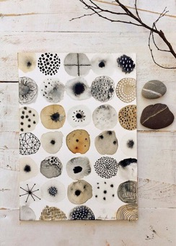
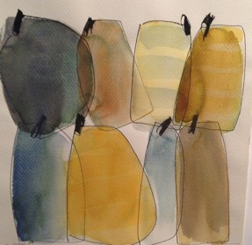
Waterige tonen
lichte en donkere tonen in één kleur over elkaar heen plaatsen
geeft een diepte effect

Slide 5
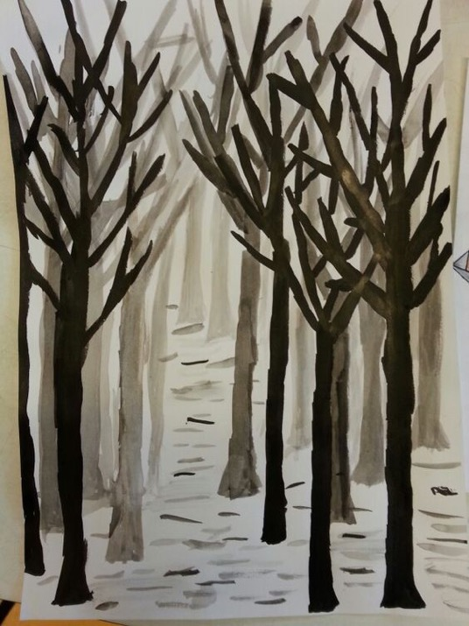

Slide 6
Opdracht:
Teken per persoon drie verschillende ontwerpjes voor een zelfgemaakte
versiering passend bij de woonstijl.
Teken in perspectief door jouw ontwerp
In een ruimte te hangen.
Zorg voor dieptewerking met kleur.
Volg de instructie.
.

